Slide 1
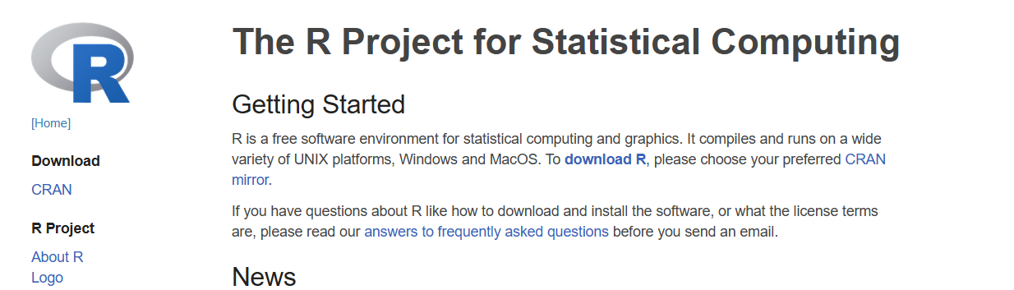

Slide 2
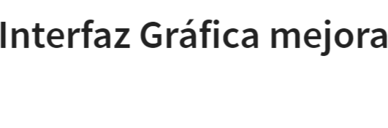

Slide 3
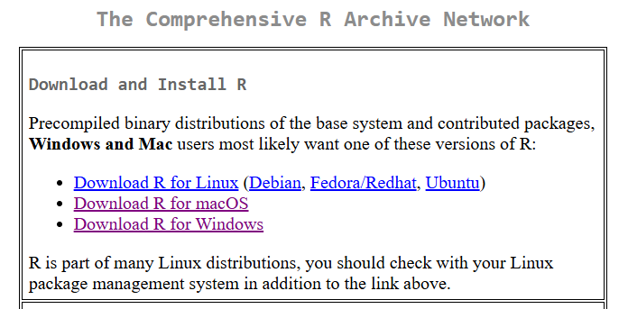

Slide 4
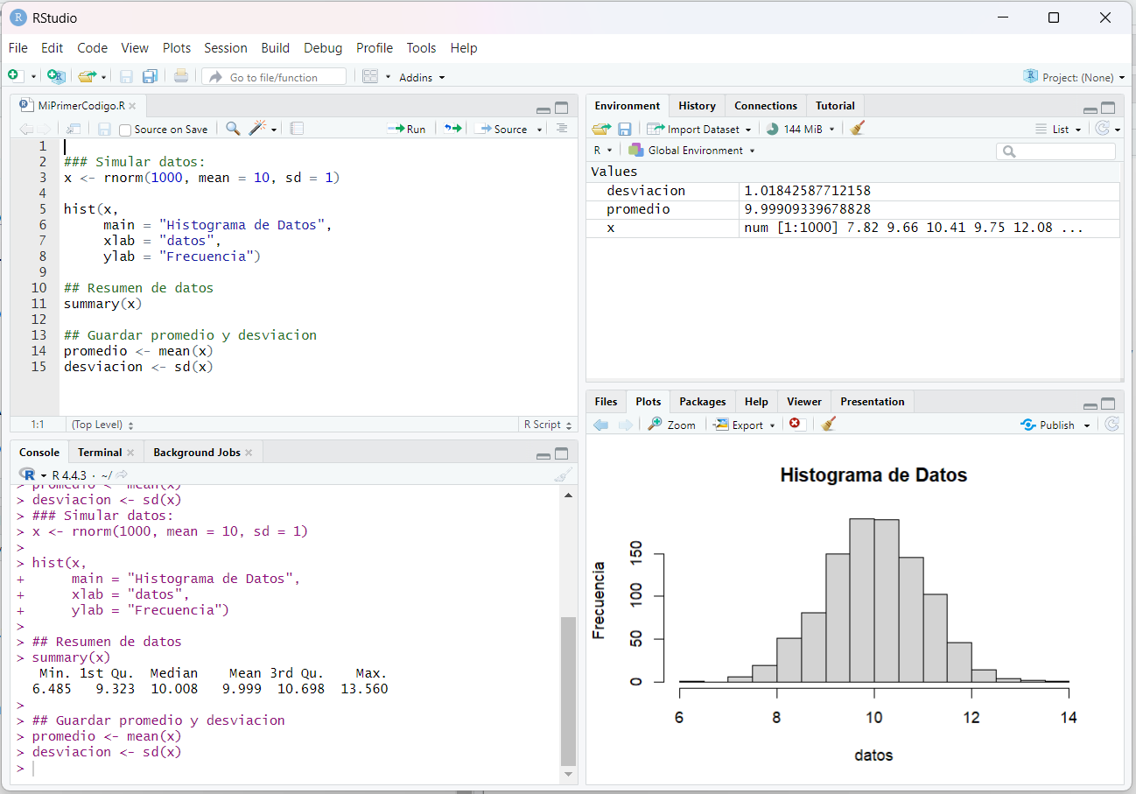

Slide 5
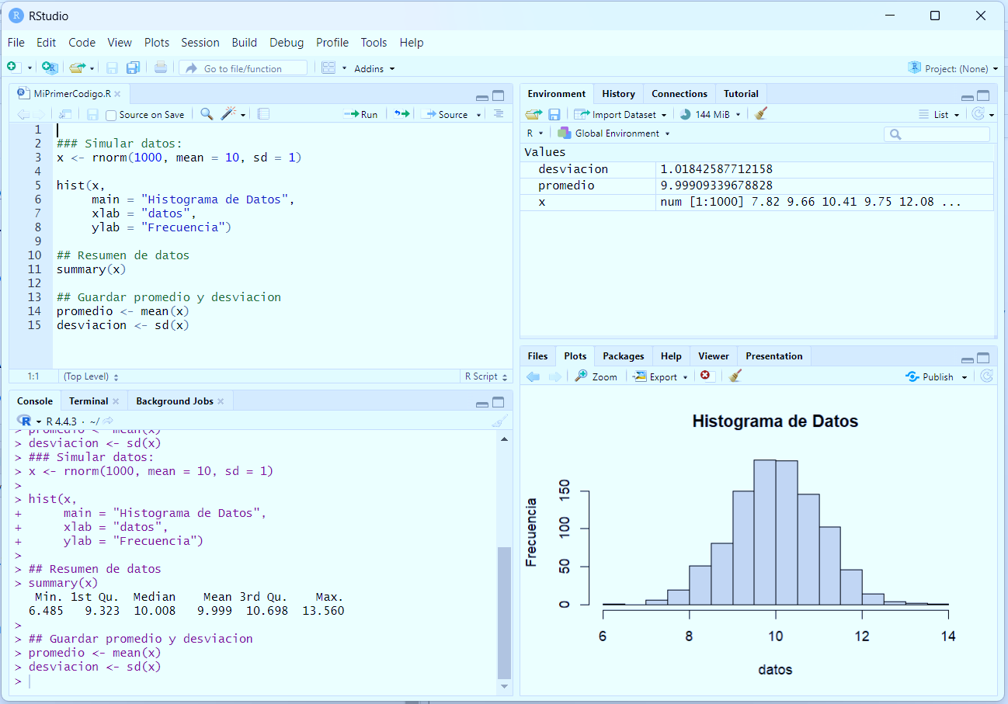
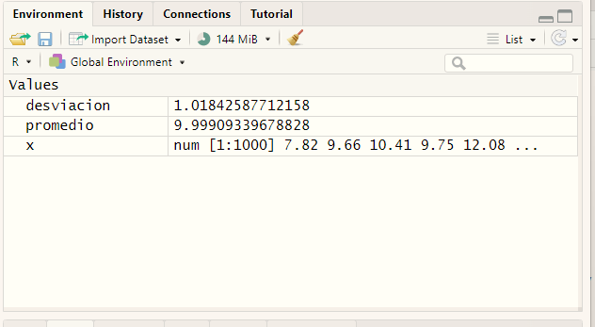
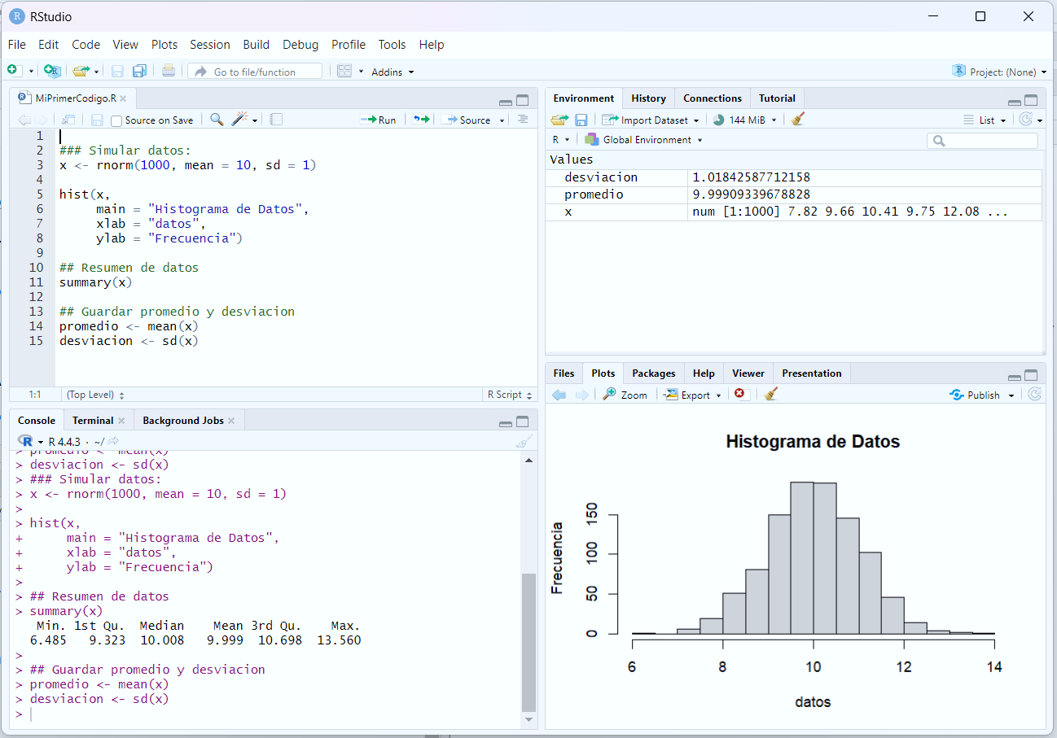

Slide 6
Código o Script
Ambiente
(lista objetos creados)
Consola
(donde se ejecutan procesos)
Gráficos y otros

Slide 7
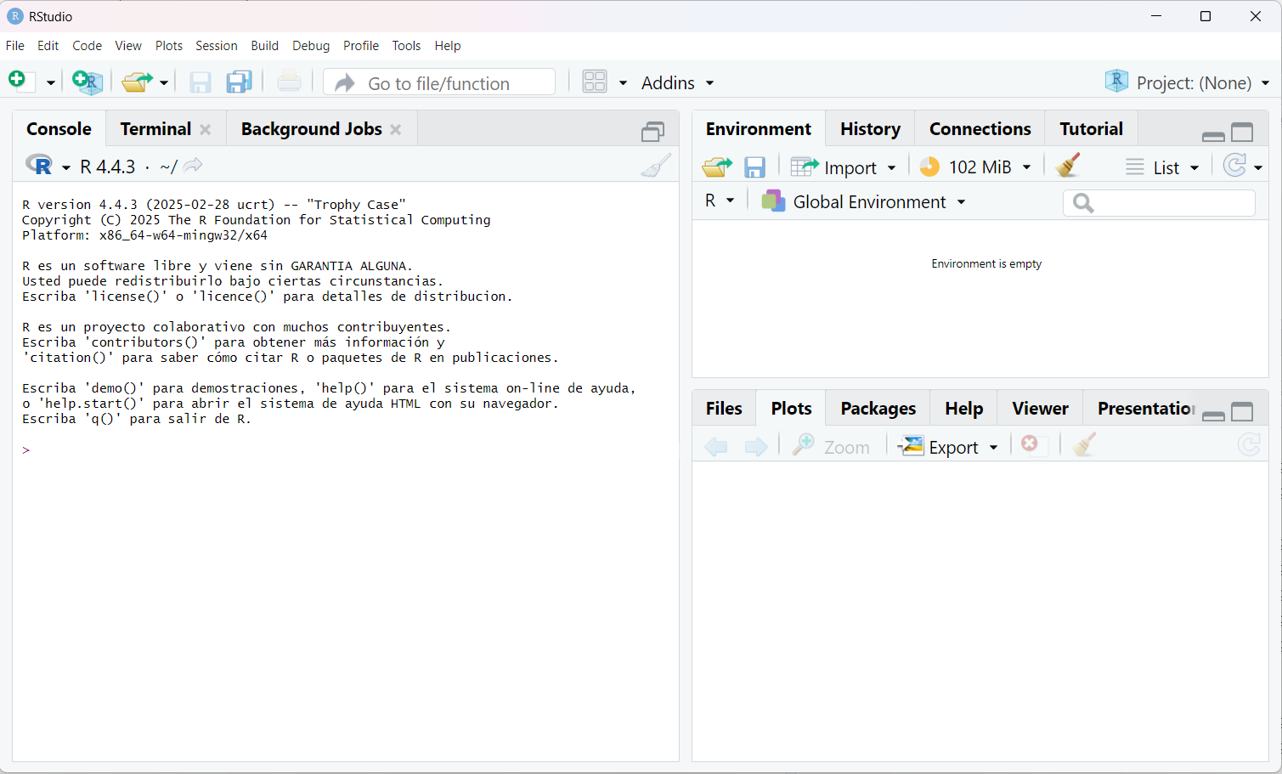

Slide 9
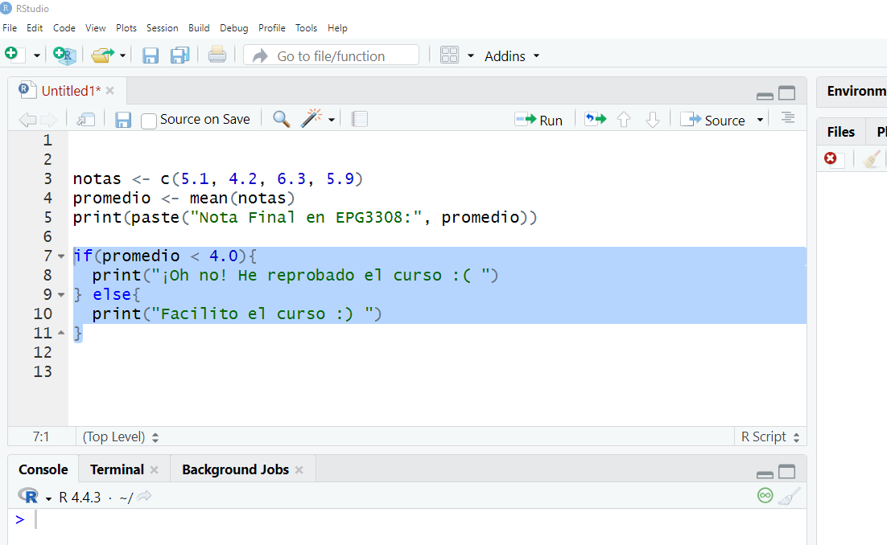
Código Seleccionado

Slide 10
Código Seleccionado

Slide 11
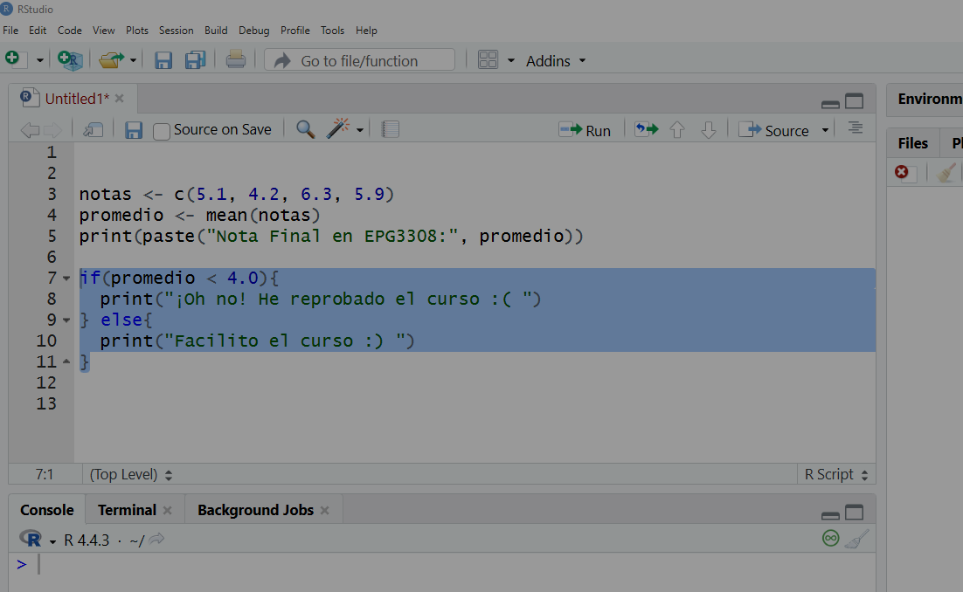
Ejecutar código seleccionado
Código Seleccionado

Slide 12
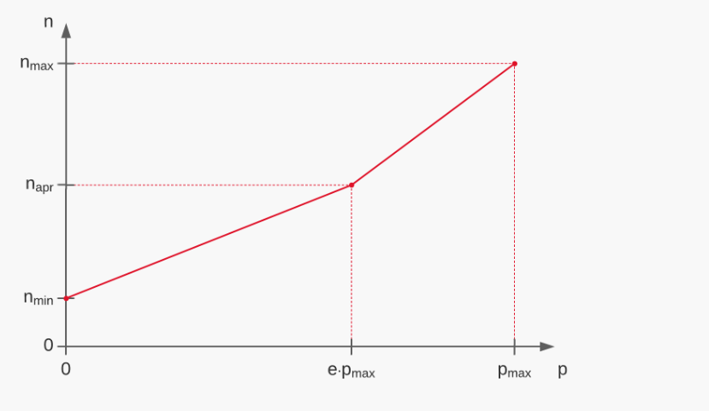

Slide 13


Slide 14
Código o Script
Ambiente
(lista objetos creados)
Consola
(donde se ejecutan procesos)
Gráficos y otros

